Slide 1
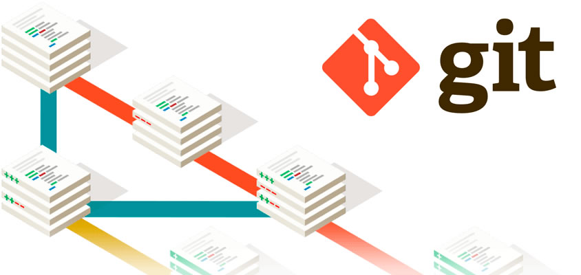
Lesson 6

Slide 2
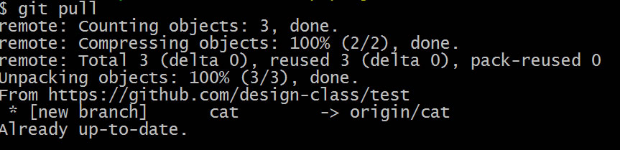
User_1 додав новий branch по імені cat
git checkout –b cat
Вніс зміни до файлу readme.txt, зробив commit та push
git push origin cat
User2 виконує pull і в повідомленні бачить новий branch
Але якщо User2 після виконає команду
git branch
То він не побачить у списку branch cat. Щоб User2 міг почати працювати з branch cat йому треба просто в нього перейти
git checkout cat

Slide 3
Переглянути URL remote репозиторіїв
git remote
git remote -v
Всі branches
git branch -a
Всі remote branches
git branch -r
Переглянути розширену інформацію з remote branch
$ git remote show origin

Slide 4
Видалити remote branch (наприклад, на ім'я cat) на github
git push origin --delete cat
При цьому буде видалено branch як на github так і локальний branch
Якщо потрібно видалити локальний branch
git branch -D cat
Видалити remote репозиторії на локальній машині
git remote remove origin

Slide 6
master
cat
HEAD

